Slide 1
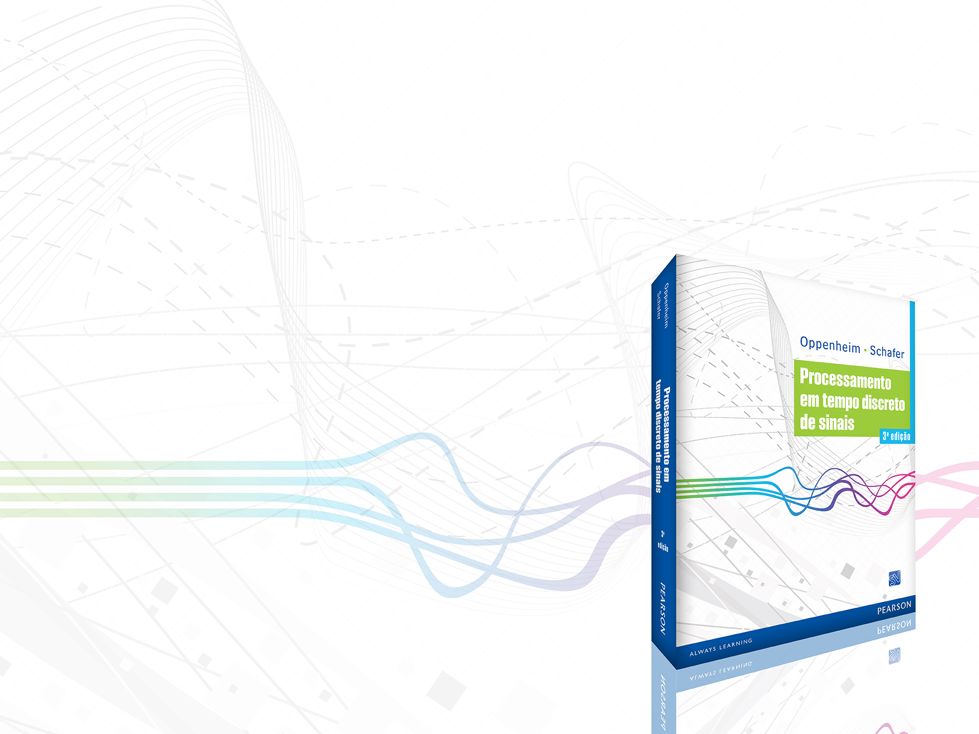
Capítulo 2
Sinais e sistemas de tempo discreto
slide 1
© 2013 Pearson. Todos os direitos reservados.

Slide 2
Introdução
O termo sinal geralmente é aplicado a algo que transmite informação. Os sinais são representados matematicamente como funções de uma ou mais variáveis independentes.
A variável independente na representação matemática de um sinal pode ser contínua ou discreta.
Sistemas de processamento de sinais podem ser classificados seguindo as mesmas linhas do que foi feito com os sinais.

Slide 3


Sinais de tempo discreto
Uma sequência de números x, em que o n-ésimo número na sequência é indicado por x[n], é escrita formalmente como
Na prática, tais sequências surgem frequentemente da amostragem periódica de um sinal analógico (ou seja, de tempo contínuo) x_{a}(t).

Slide 4
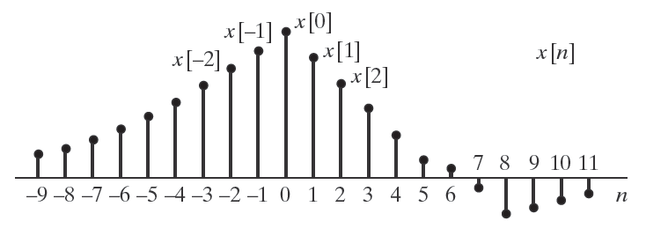
Sinais de tempo discreto
Representação gráfica de um sinal de tempo discreto.

Slide 5
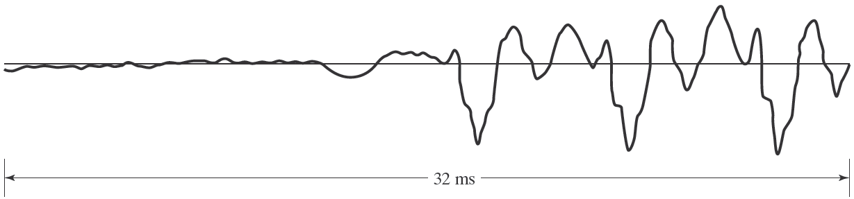
Sinais de tempo discreto
Segmento de um sinal de voz em tempo contínuo x_{a}(t).

Slide 6
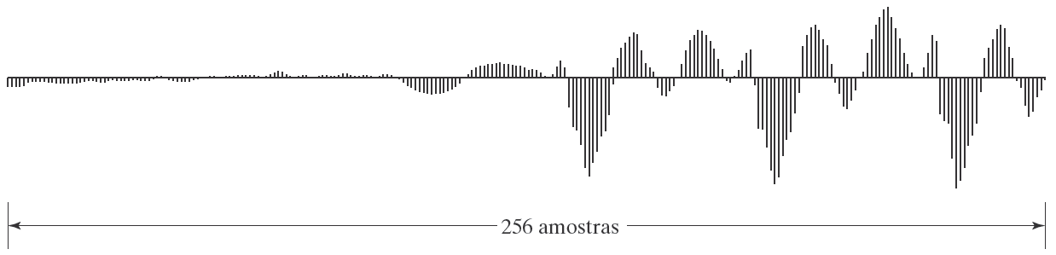
Sinais de tempo discreto
Sequência de amostras do sinal de voz.

Slide 7
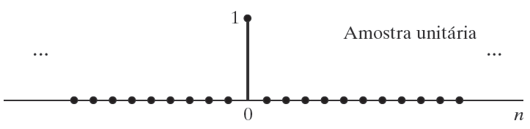
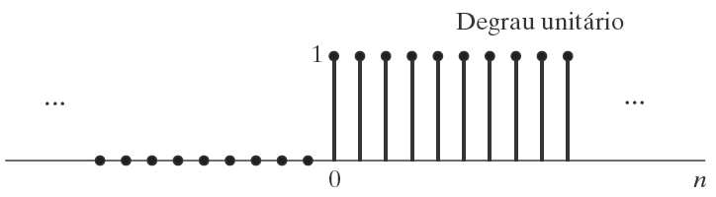
Sinais de tempo discreto
Algumas sequências básicas.

Slide 8
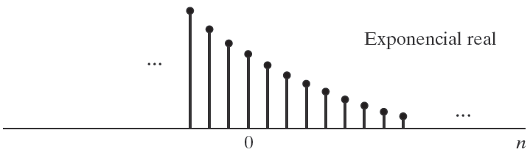
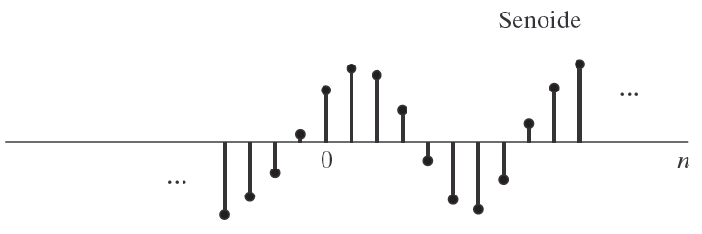
Sinais de tempo discreto
Algumas sequências básicas.

Slide 9



Sinais de tempo discreto
A sequência amostra unitária é definida como a sequência
De modo geral, qualquer sequência pode ser expressa como
A sequência degrau unitário é definida como

Slide 10


Sinais de tempo discreto
O degrau unitário está relacionado ao impulso unitário por
Os valores não nulos são todos unitários, de modo que
ou

Slide 11


Sinais de tempo discreto
Como outra alternativa, a sequência impulso pode ser expressa como a primeira diferença regressiva da sequência degrau unitário, ou seja,
A forma geral de uma sequência exponencial é
Especificamente, se α = |α|e^{jω}0 e A = |A |e^{jφ}, a sequência A α^{n} pode ser expressa em qualquer uma das seguintes maneiras:

Slide 12
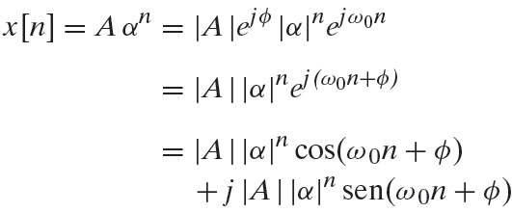

Sinais de tempo discreto
Quando |α| = 1, a sequência tem a forma

Slide 13



Sinais de tempo discreto
No caso de tempo discreto, uma sequência periódica é uma sequência para a qual
Se essa condição para periodicidade for testada para a senoide de tempo discreto, então
O que requer que
A periodicidade com período N requer que

Slide 14

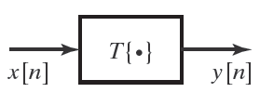
Sistemas de tempo discreto
Um sistema de tempo discreto é definido matematicamente como
Representação de um sistema de tempo discreto

Slide 15
Sistemas sem memória
Um sistema é denominado sem memória se a saída y[n] para cada valor de n depender somente da entrada x[n] no mesmo valor de n.
Sistemas lineares
A classe dos sistemas lineares é definida pelo princípio da superposição.

Slide 16
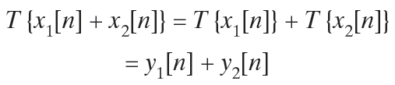

Sistemas lineares
Se y₁[n] e y₂[n] são as respostas de um sistema quando x₁[n] e x₂[n] são as respectivas entradas, então o sistema é linear se e somente se
e

Slide 17

Sistemas lineares
A primeira propriedade é a propriedade da aditividade.
A segunda, a propriedade da homogeneidade ou da mudança de escala.
Essas duas propriedades juntas compreendem o princípio da superposição, formulado como

Slide 18
Sistemas invariantes no tempo
Um sistema invariante no tempo é um sistema para o qual um deslocamento ou atraso no tempo da sequência de entrada causa um deslocamento correspondente na sequência de saída.
Provar que um sistema é invariante no tempo exige uma prova geral em que não sejam feitas suposições específicas sobre os sinais de entrada.
Provar a não invariância no tempo exige somente um contraexemplo para a invariância no tempo.

Slide 19

Causalidade
Um sistema é causal se, para cada escolha de n₀, o valor da sequência de saída no índice n = n₀ depender somente dos valores da sequência de entrada para n ≤ n₀.
Estabilidade
A estabilidade requer que, para toda entrada limitada, exista um valor fixo positivo e finito B_{y} tal que

Slide 20
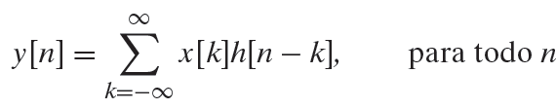
Sistemas LIT
A propriedade de invariância de tempo implica que
Uma consequência dessa equação é que um sistema LIT é completamente caracterizado por sua resposta ao impulso h[n] no sentido de que, dadas as sequências x[n] e h[n] para todo n, é possível usar a equação acima para calcular cada amostra da sequência de saída y[n].

Slide 21

Sistemas LIT
Essa equação é chamada de soma de convolução, e é representada pela notação operacional
Embora a expressão da soma de convolução seja semelhante à integral de convolução da teoria dos sistemas lineares de tempo contínuo, a soma da convolução não deve ser considerada como uma aproximação da integral de convolução.
A soma de convolução é um resultado direto da linearidade e da invariância no tempo.

Slide 22
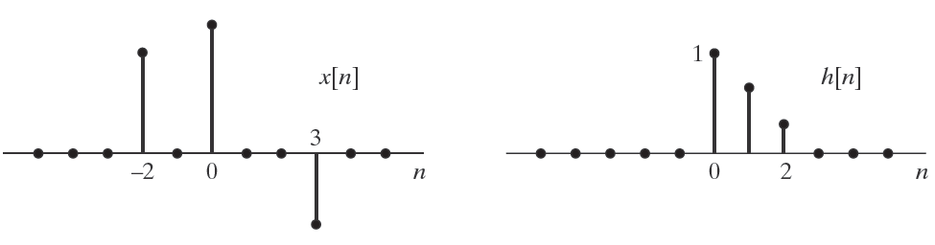
Sistemas LIT
Representação da saída de um sistema LIT como a superposição de respostas a amostras individuais da entrada.

Slide 23
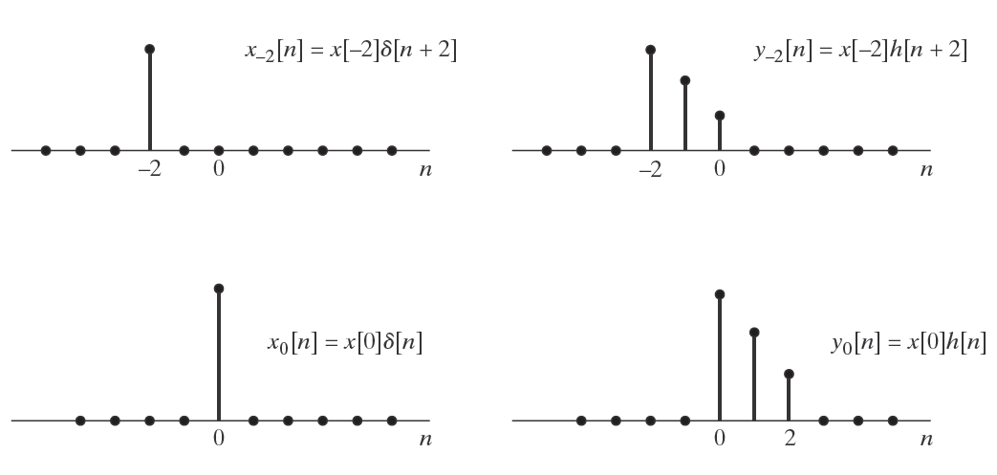
Sistemas LIT

Slide 24
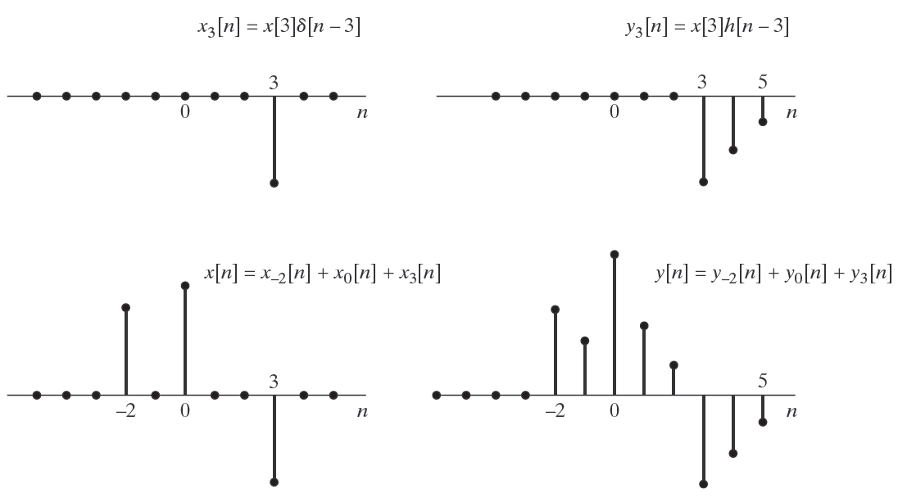
Sistemas LIT

Slide 25

Propriedades dos sistemas lineares invariantes no tempo
Algumas propriedades gerais da classe dos sistemas LIT podem ser encontradas considerando-se propriedades da operação de convolução.
A operação de convolução é comutativa:
Também é distributiva com relação à adição

Slide 26
Propriedades dos sistemas lineares invariantes no tempo
A operação de convolução também satisfaz a propriedade associativa, ou seja,
Além disso, como a operação de convolução é comutativa, a equação anterior é equivalente a

Slide 27

Propriedades dos sistemas lineares invariantes no tempo
Se dois sistemas LIT com respostas ao impulso h₁[n] e h₂[n] são colocados em cascata em qualquer ordem, a resposta ao impulso total equivalente h[n] é
Em uma conexão paralela, os sistemas têm a mesma entrada, e suas saídas são somadas para produzir uma saída total.
O conceito de convolução como uma operação entre duas sequências leva à simplificação de muitos problemas que envolvem sistemas.

Slide 28
Propriedades dos sistemas lineares invariantes no tempo
A convolução de uma sequência impulso deslocado com qualquer sinal x[n] é facilmente obtida simplesmente deslocando x[n] do atraso do impulso.
Como o atraso é uma operação fundamental na implementação de sistemas lineares, o resultado anterior muitas vezes é útil na análise e simplificação de associações de sistemas LIT.

Slide 29
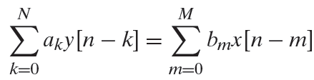

Equações de diferenças lineares com coeficientes constantes
Uma classe importante de sistemas LIT consiste naqueles sistemas para os quais a entrada x[n] e a saída y[n] satisfazem uma equação de diferenças linear de N-ésima ordem com coeficientes constantes na forma
A equação e o diagrama de blocos na figura a seguir são chamados de representação recursiva do sistema.

Slide 30
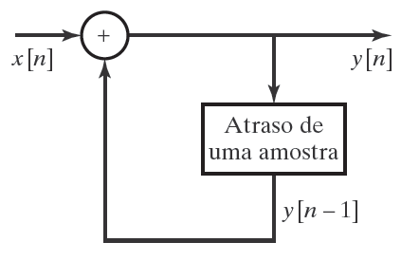
Equações de diferenças lineares com coeficientes constantes
Diagrama de blocos de uma equação de diferenças recursiva representando um acumulador.

Slide 31
Equações de diferenças lineares com coeficientes constantes
Uma equação de diferenças linear com coeficientes constantes para sistemas de tempo discreto não fornece uma especificação única da saída para uma dada entrada.
Em um sistema para o qual a entrada e a saída satisfazem uma equação de diferenças linear com coeficientes constantes:
A saída para uma dada entrada não é unicamente especificada.

Slide 32
Equações de diferenças lineares com coeficientes constantes
Se a informação auxiliar estiver em forma de N valores sequenciais da saída, os valores subsequentes poderão ser obtidos rearranjando-se a equação de diferenças como uma relação recursiva progressiva em n, e valores anteriores poderão ser obtidos rearranjando-se a equação de diferenças como uma relação recursiva regressiva em n.
A linearidade, a invariância no tempo e a causalidade do sistema dependerão das condições auxiliares.

Slide 33

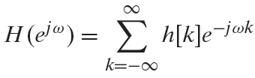


Autofunções para sistemas lineares invariantes no tempo
Especificamente, com entrada x[n] = e^{jωn} para −∞ < n < ∞, pode-se mostrar facilmente que a saída correspondente de um sistema LIT com resposta ao impulso h[n] é
em que
Em geral,

Slide 34

Autofunções para sistemas lineares invariantes no tempo
O conceito da resposta em frequência dos sistemas LIT é essencialmente o mesmo para sistemas de tempo contínuo e tempo discreto.
Porém, surge uma distinção importante, porque a resposta em frequência dos sistemas LIT de tempo discreto é sempre uma função periódica da variável de frequência ω com período 2π.

Slide 35
Autofunções para sistemas lineares invariantes no tempo
Uma classe importante de sistemas LIT inclui aqueles sistemas para os quais a resposta em frequência é unitária em uma certa faixa de frequências e é nula nas frequências restantes, correspondendo aos filtros ideais seletivos em frequência.
A figura a seguir mostra um filtro passa-baixas ideal mostrando (a) periodicidade da resposta em frequência e (b) um período da resposta em frequência periódica.

Slide 36
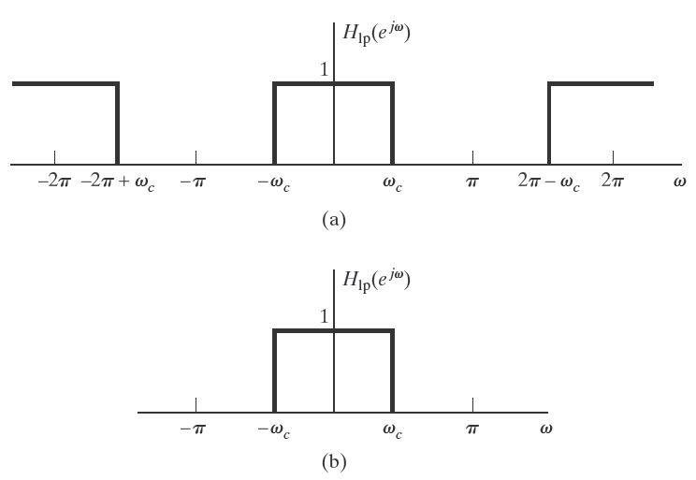
Autofunções para sistemas lineares invariantes no tempo

Slide 37
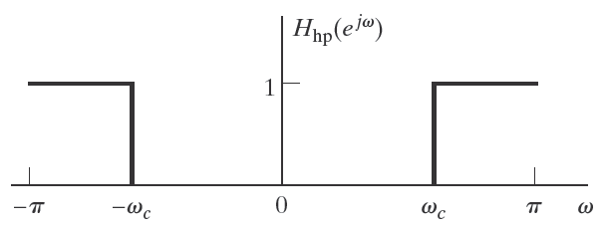
Autofunções para sistemas lineares invariantes no tempo
Filtros seletivos em frequência ideais. Filtro passa-altas.

Slide 38
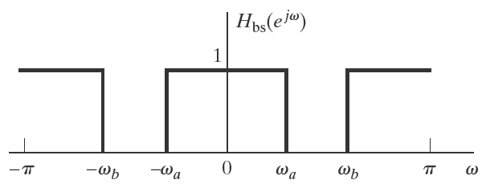
Autofunções para sistemas lineares invariantes no tempo
Filtros seletivos em frequência ideais. Filtro rejeita-faixa.

Slide 39
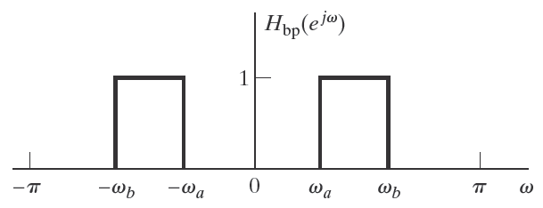
Autofunções para sistemas lineares invariantes no tempo
Filtros seletivos em frequência ideais. Filtro passa-banda.

Slide 40

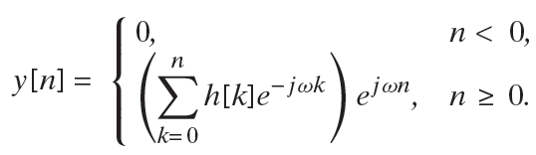
Entradas exponenciais complexas abruptamente aplicadas
Podemos ganhar conhecimento adicional sobre os sistemas LIT considerando entradas da forma
Usando a soma de convolução, a saída correspondente de um sistema LIT causal com resposta a impulso h[n] é

Slide 41
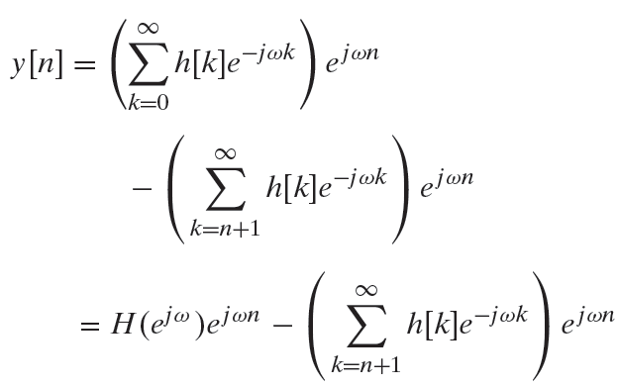
Entradas exponenciais complexas abruptamente aplicadas
Se considerarmos a saída para n ≥ 0, podemos escrever

Slide 42
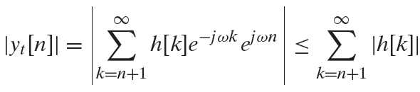
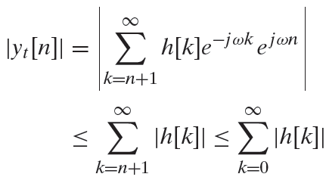
Entradas exponenciais complexas abruptamente aplicadas
Sua magnitude é limitada da seguinte forma:
Quando a resposta ao impulso tem duração infinita,

Slide 43
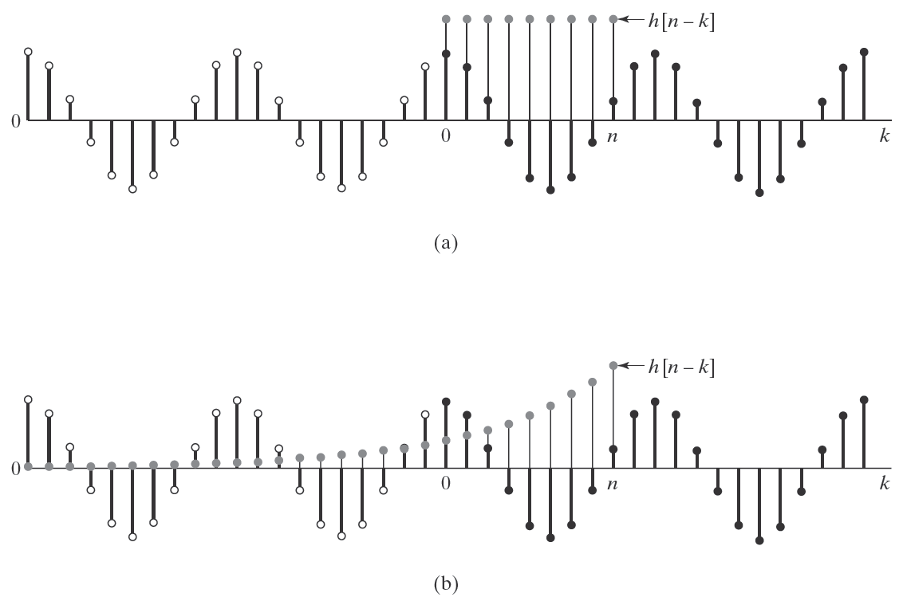
Entradas exponenciais complexas abruptamente aplicadas
Exemplo de uma parte real da entrada exponencial complexa abruptamente aplicada com (a) FIR e (b) IIR.

Slide 44



Representação de sequências por transformadas de Fourier
Muitas sequências podem ser representadas por uma integral de Fourier na forma
em que
Assim como ocorre com a resposta em frequência, podemos expressar X(e^{jω}) na forma retangular, como

Slide 45


Representação de sequências por transformadas de Fourier
ou na forma polar, como
A resposta ao impulso pode ser obtida a partir da resposta em frequência aplicando a integral da transformada de Fourier inversa; isto é,
A somabilidade em valor absoluto é uma condição suficiente para a existência de uma representação por transformada de Fourier.

Slide 46
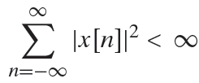
Somabilidade em valor absoluto para uma exponencial abruptamente aplicada
A somabilidade em valor absoluto é uma condição suficiente para a existência de uma representação por transformada de Fourier, e também garante a convergência uniforme.
Algumas sequências não são somáveis em valor absoluto, mas são quadraticamente somáveis,ou seja,

Slide 47



Propriedades de simetria da transformada de Fourier
Qualquer sequência x[n] pode ser expressa como a soma de uma sequência simétrica conjugada e de uma sequência antissimétrica conjugada. Especificamente,
sendo
e

Slide 48



Propriedades de simetria da transformada de Fourier
Uma transformada de Fourier X(e^{jω}) pode ser decomposta em uma soma de uma função simétrica conjugada e uma função antissimétrica conjugada como
em que
e

Slide 49
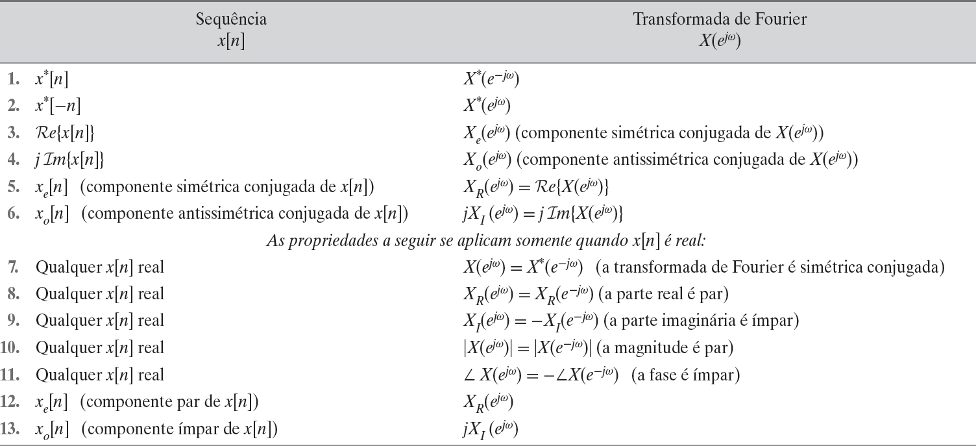
Propriedades de simetria da transformada de Fourier
Propriedades de simetria da transformada de Fourier.

Slide 50
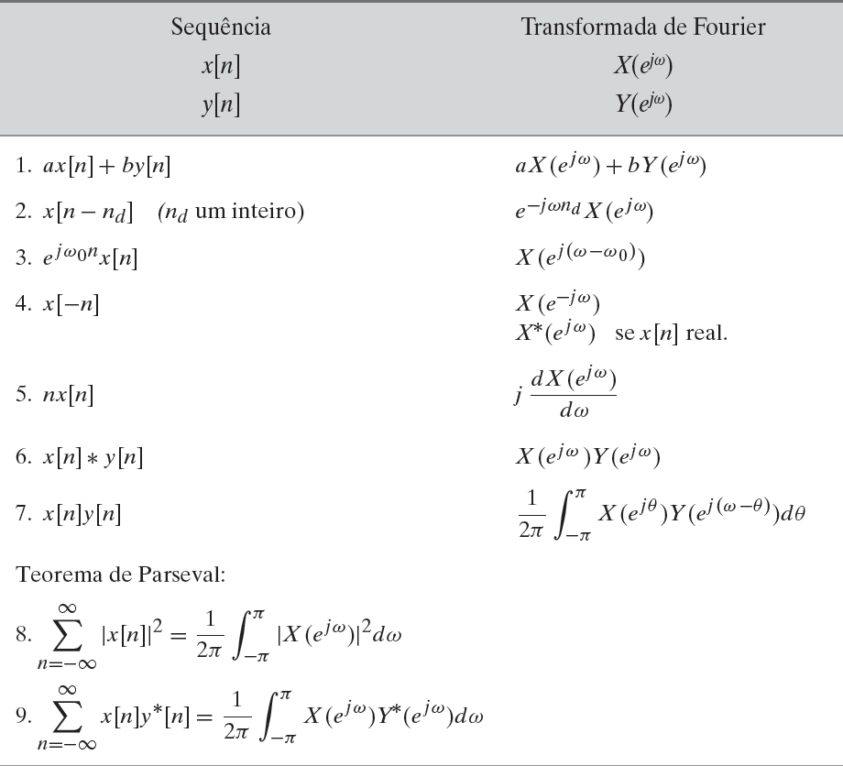
Teoremas da transformada de Fourier
Teoremas da transformada de Fourier.

Slide 51
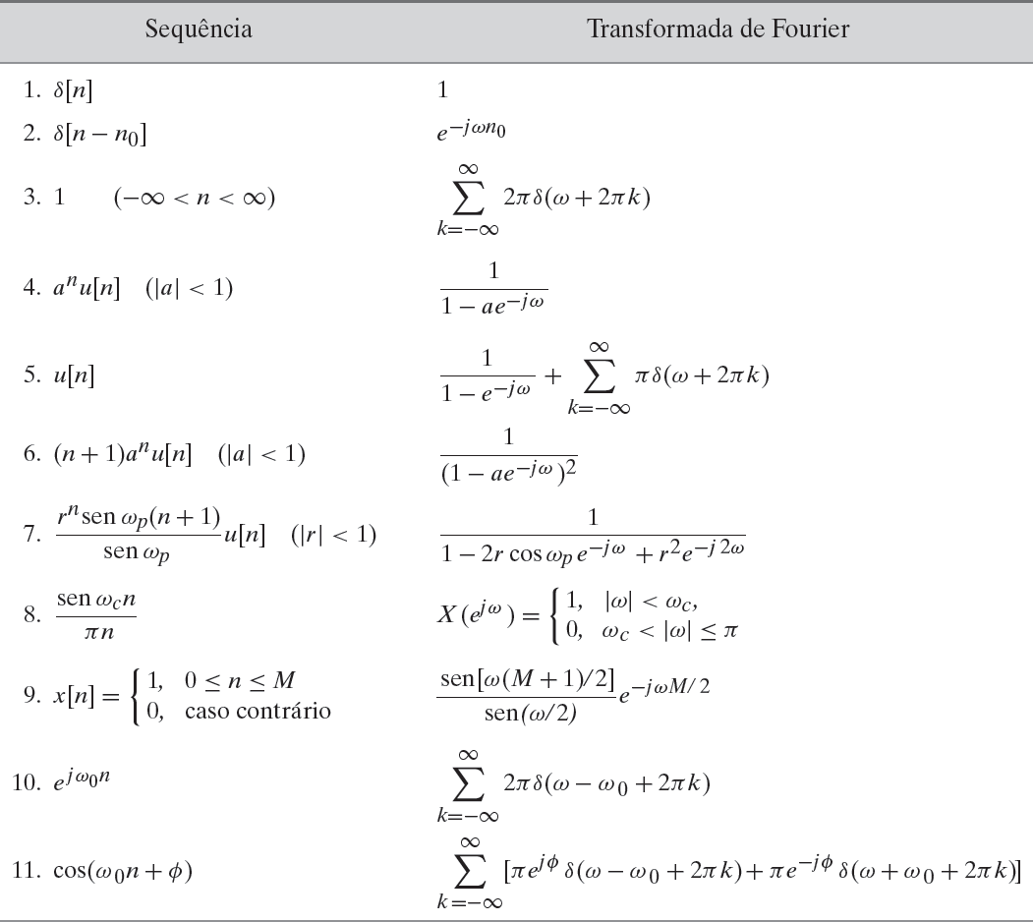
Teoremas da transformada de Fourier
Pares transformados de Fourier.

Slide 52
Sinais aleatórios de tempo discreto
Um sinal aleatório é considerado como um membro de um conjunto de sinais de tempo discreto que é caracterizado por um conjunto de funções densidade de probabilidade.
Muitas (mas não todas) das propriedades dos sinais aleatórios podem ser resumidas em termos de médias como as sequências de autocorrelação ou autocovariância, para as quais a transformada de Fourier frequentemente existe.

Slide 53


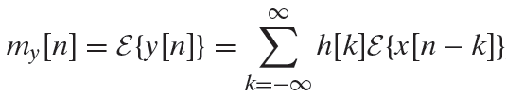

Sinais aleatórios de tempo discreto
As médias dos processos de entrada e saída são, respectivamente,
Por exemplo, a equação acima será escrita de forma alternativa como
A média do processo de saída é
Como a entrada é estacionária,

Slide 54
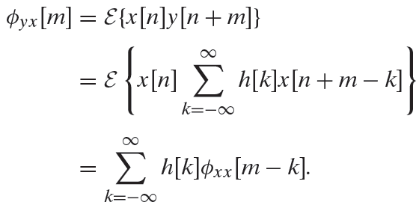
Sinais aleatórios de tempo discreto
Outro resultado importante diz respeito à correlação cruzada entre a entrada e a saída de um sistema LIT:

Slide 55




Sinais aleatórios de tempo discreto
A transformada de Fourier é
Fazendo a substituição, notamos que
De modo similar, o espectro de potência de uma entrada ruído branco é
Assim,

